Slide 1

Систем за прибирање и менаџирање на
одговори од онлајн форми
Проект по предметите:
“Имплементација на системи со слободен и отворен код” и
“Напреден веб дизајн”
Изработила: Моника Тодорова
Индекс: 201082
Ментор: д-р Бобан Јоксимоски

Slide 2






Содржина
Веб апликација
Технологии
Database
Backend
Frontend
Приказ на апликација

Slide 3
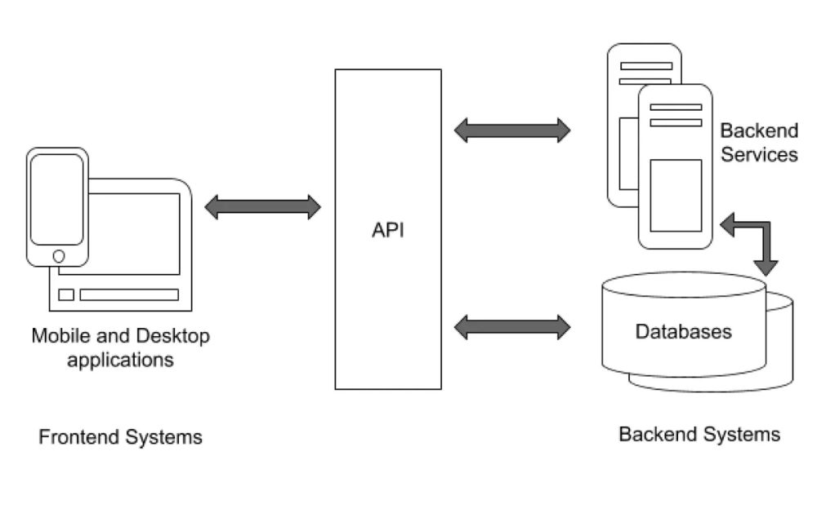
Веб апликација
FormFlow е веб апликација која е дизајнирана да го поедностави процесот на прибирање
и менаџирање на одговори од онлајн форми.
Им овозможува на корисниците да ги
поврзат нивните форми до соодветен ендпоинт, со што сите одговори се прибираат и
организираат
Апликацијата FormFlow се состои од backend, frontend и база на
податоци.

Slide 4
Технологии
FormFlow е изработена користејќи специфични технологии за backend, frontend и база на податоци.

Slide 5
База на податоци
База на податоци е збирка или колекција на податоци кои опишуваат одреден елемент.
Со цел комуникација со базите на податоци, читање и анализирање на податоци, постојат системи за управување со бази на податоци (DBMSs) кои овозможуваат дефинирање, ажурирање, пребарување и управување.
Познати вакви системи се MySQL, PostgreSQL, Oracle, Microsoft SQL Server итн.
За потребите на оваа апликација е искористено MySQL.
За полесен пристап до базата на податоци и информациите во неа е употребено phpMyAdmin.

Slide 6
Backend
Backend делот ги обработува барањата од корисничкиот интерфејс (фронт-енд) и испраќа назад информации кои се прикажуваат на корисникот.
Migrations
Eloquent
Seeders
Factories
Routes
Middleware
Project structure
Passport
За изработка на бекенд делот во FormFlow e искористен Laravel - популарен PHP фрејмворк.

Slide 7
Frontend
Frontend е делот од веб-апликацијата кој е видлив и интерактивен за корисниците. Тоа е корисничкиот интерфејс (UI) кој корисниците го користат за да комуницираат со апликацијата
Npm
State with Pinia
Axios
Components
Props
Methods
Pages
Frontend делот на FormFlow е изработен со користење на Vue.js 3.

Slide 8
Приказ на апликацијата
Апликацијата FormFlow овозможува креирање на проекти, форми за проектите и менаџирање на одговорите за соодветните форми.
Апликацијата нуди едноставно дизајнирани екрани кои се доволно интуитивни навигирање низ истата.
Регистрација и најава
Креирање / менаџирање проекти
Креирање / менаџирање форми
Прибирање на одговори
Приказ и менаџирање на одговори
Филтрирање
Аналитика
Генерирање документи

Slide 9
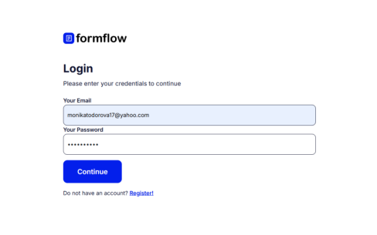
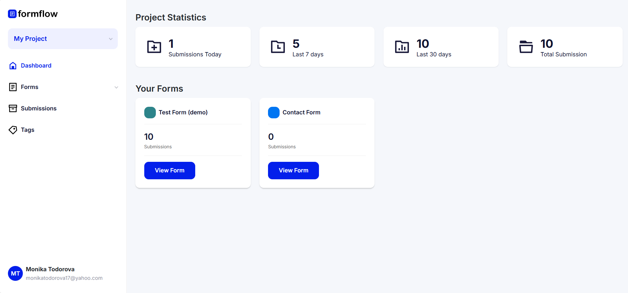
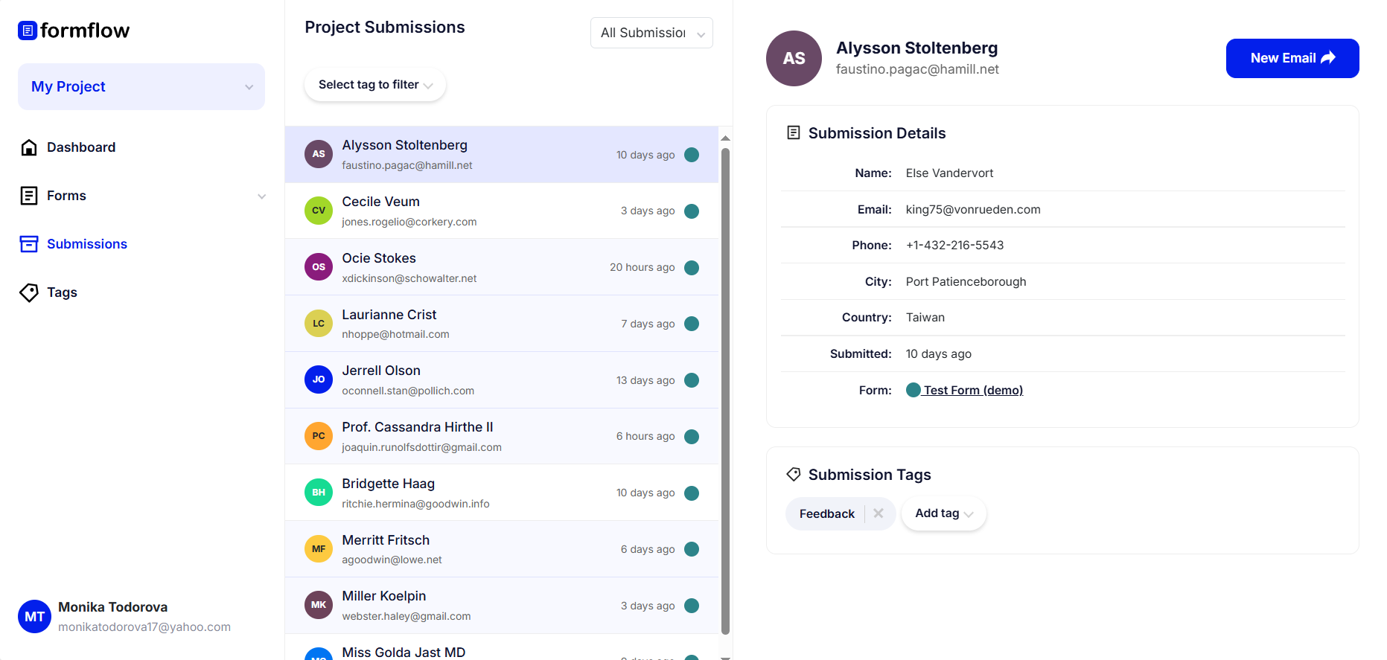
Приказ на апликацијата

Slide 10
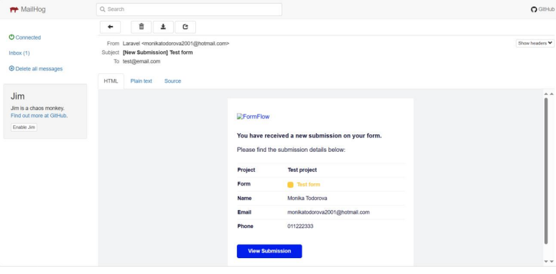
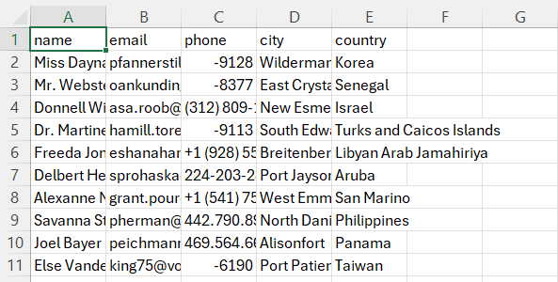
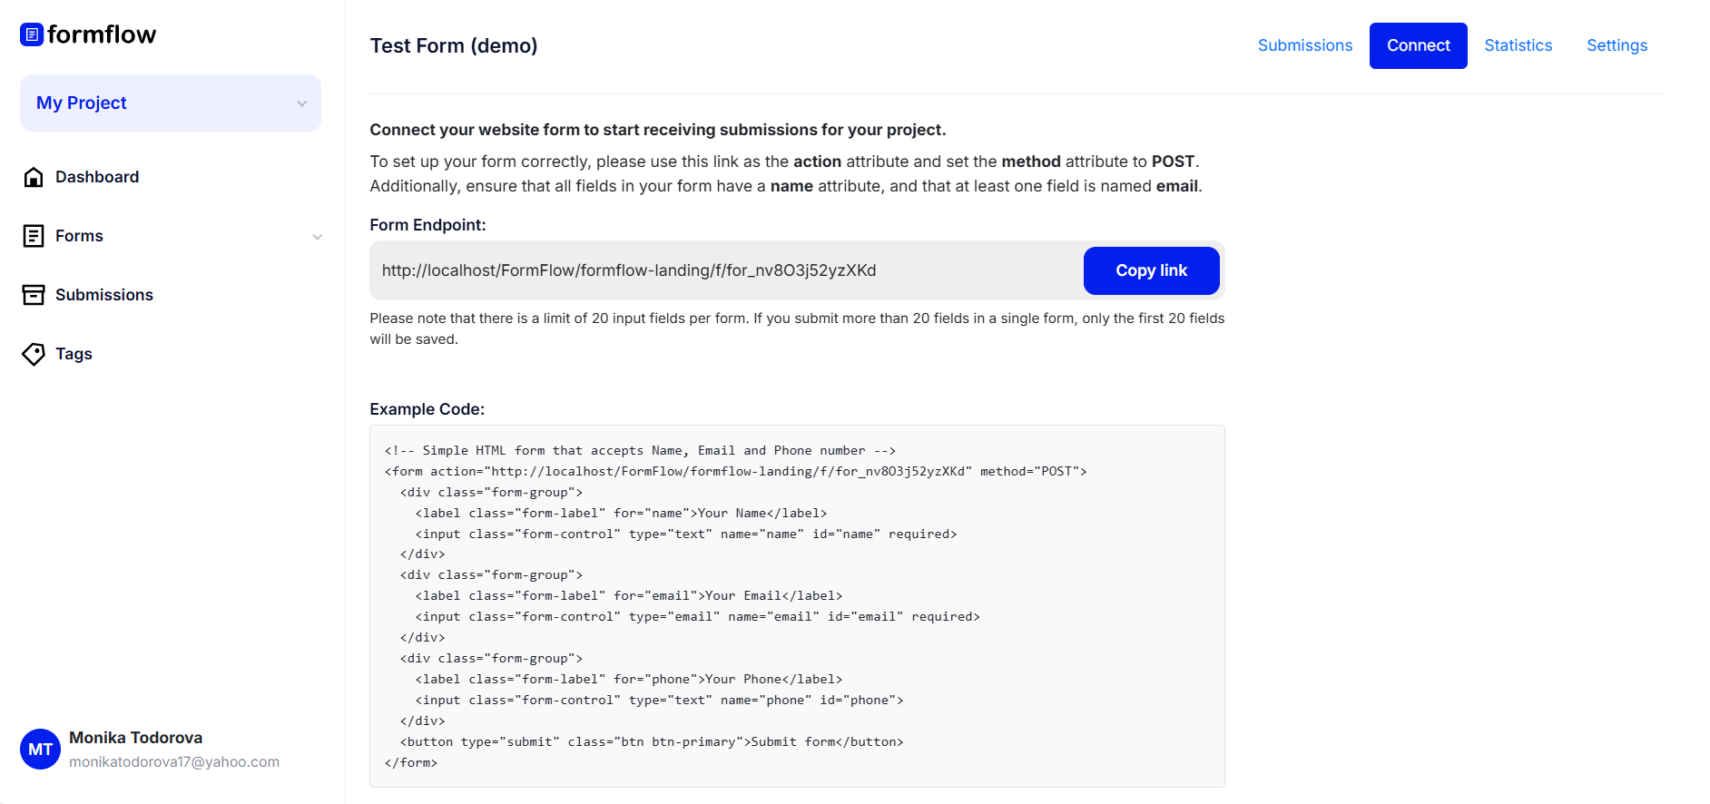
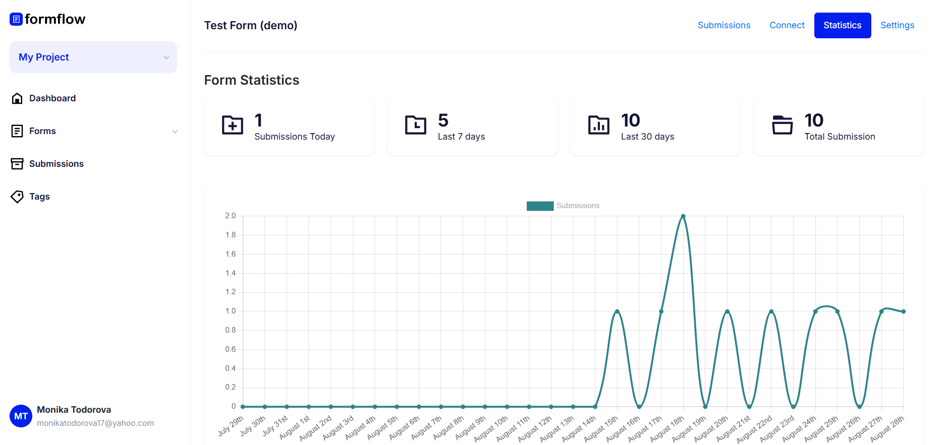
Приказ на апликацијата

Slide 11
Благодарам за вниманието!

